Slide 1
ЈЕДАНАЕСТИ ЧЛАН СИМВОЛА ВЈЕРЕ
Чекам Васкрсење мртвих.

Slide 2
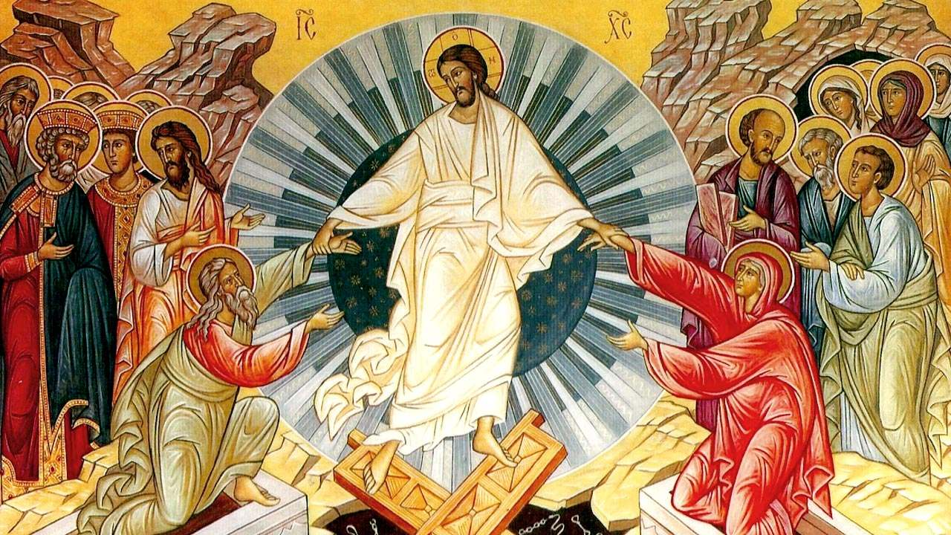
У Једанаестом члану Символа вјере исповиједамо вјеру у свеопште васкрсење.
Када Господ Исус Христос буде дошао, сви људи ће васкрснути и стаће пред Христа на Суд.
Бог је свемоћан, милостив и веома праведан.
Он ће пресудити по својој милости и правди.

Slide 3
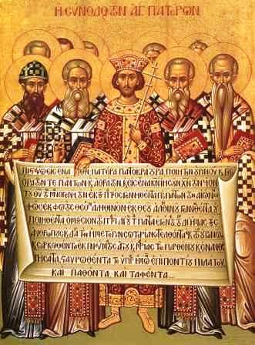
Свети Оци говоре како је праведно да награду или казну добије цијели човјек. Јер, није само душа чинила добро или зло, него душа заједно са тијелом. Зато ће Бог васкрснути цијелог човјека, да и душа и тијело добију вјечну награду у Господу, или вјечну казну.
- Подјелиће се једни људи у радост вјечну са Богом а други у таму са ђаволом.
- Врлински живот је вјечна радост са Богом.
- Живот у гријеху је вјечна патња у тами и паклу.

Slide 4
Питања:
1. Шта Црква исповједа Једанаестим чланом Символа вјере?
2. Шта ће се догодити прије Страшнога суда Христовог?
3. Како ће Христос судити људима?
Уради задатке у радној свесци на страни 30!

